Slide 1


言 值 计 划
计算机信息工程学院 — 程序员之家

Slide 2

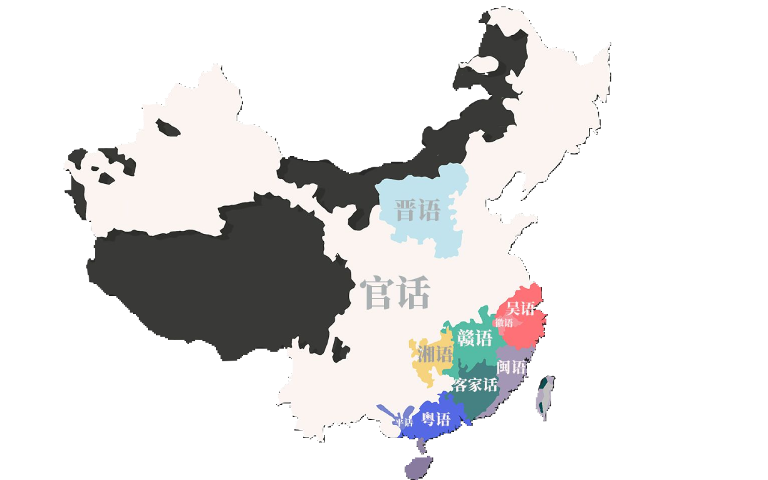
言
值
计
划
计算机信息工程学院
程序员之家
基于ASR模型的集成方言语言智能体，实现诸如方言语音转写、语音查询等功能，为用户提供高效帮助。

Slide 3
教会学成·守正有为
第一部分
文化符号

Slide 4
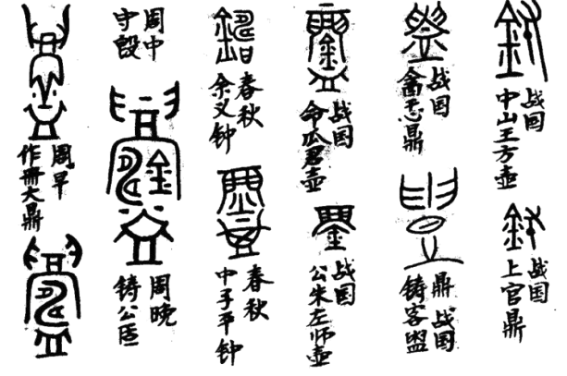
一、文化符号
文化符号是指在特定文化或社会群体中具有特定意义、能够传递信息或价值的符号、标志、图像、语言、行为或物体。它是文化的表现形式，承载了集体记忆、信仰、价值观或身份认同。

Slide 5
教会学成·守正有为
第二部分
相关研究

Slide 6
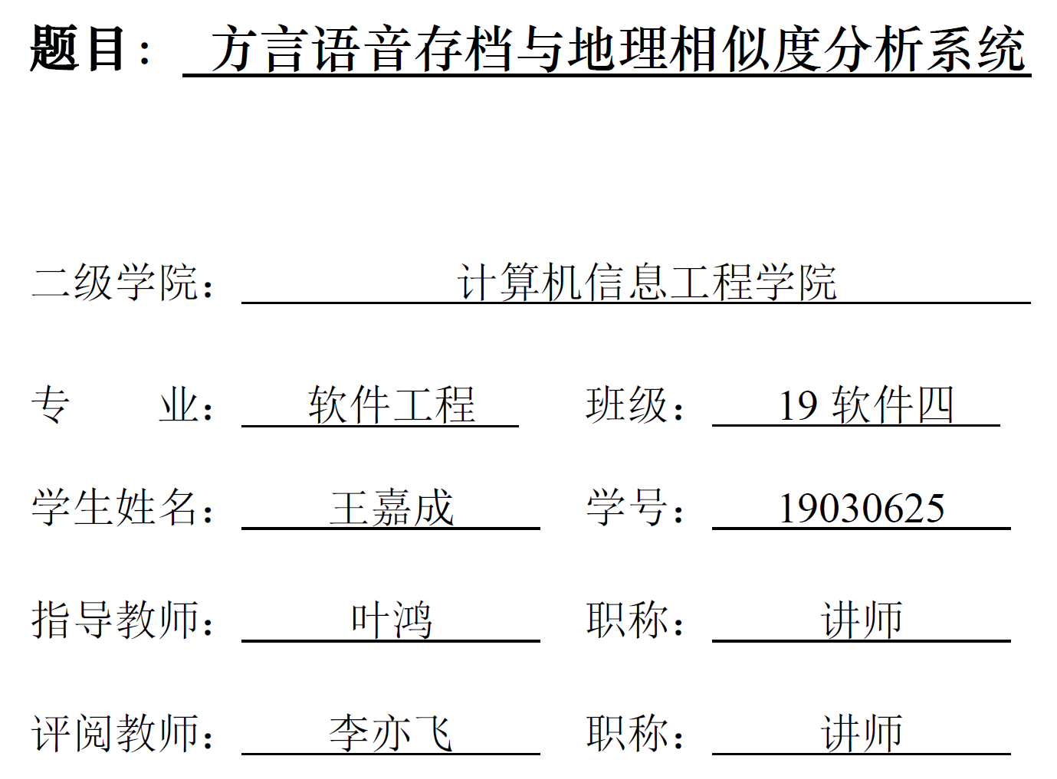
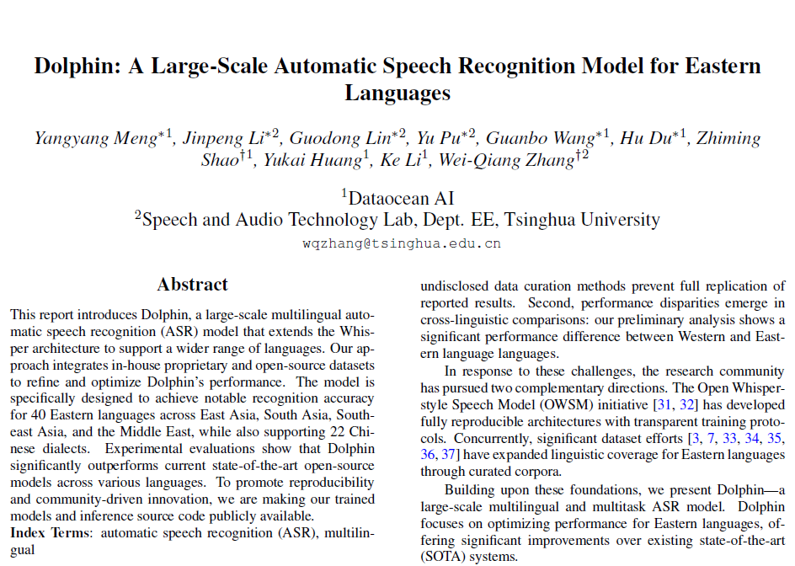
二、相关研究
近年来，自动语音识别（ASR）领域在东方语言和方言处理上取得进展，但仍面临数据稀缺和复现性挑战。Dolphin模型基于Whisper架构优化，通过整合多源数据显著提升了40种东方语言和22种汉语方言的识别性能，并开源模型以推动社区研究。而本校的《方言语音存档与地理相似度分析系统》也在此方面针对地域进行分析收集。

Slide 7
教会学成·守正有为
第三部分
文化符号的影响因素

Slide 8
三、文化符号的影响因素
符号的含义往往源于历史事件、传说等。例如，龙在中国文化中象征权力和吉祥，根植于古代神话和皇权崇拜。
符号的意义受特定文化价值观、信仰和规范的影响。同一符号在不同文化中可能有截然不同的含义。
历史传统
社会语境
群体共享的经历塑造符号的意义。例如，和平鸽因二战后被用作和平象征，承载了全球对和平的集体渴望。
符号的意义通过社会互动不断被强化或重塑。例如，年轻一代可能通过社交媒体赋予传统符号新的次文化含义。
集体记忆
群体互动

Slide 9
教会学成·守正有为
第四部分
目标对象

Slide 10
四、目标对象
研究者和语言学家
需要语料库查询和语言分析工具
支持详细转写和数据管理
普通用户和文化保护者
寻求方言输入法、语言助手及存档教育工具
注重用户友好性和文化传承

Slide 11
教会学成·守正有为
第五部分
数据采集阶段

Slide 12
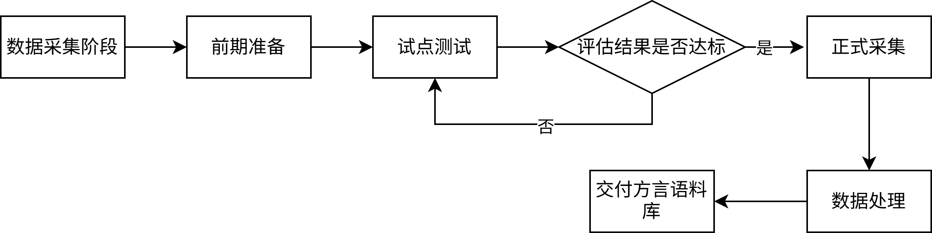
五、数据采集阶段
方言数据采集遵循系统化流程，涵盖目标规划、试点测试、多模态采集与元数据记录，通过严格的质量控制（实时检查与标注核查）形成高质量标注数据集，最终输出标准化方言语料库以支撑分析研究。

Slide 13
教会学成·守正有为
第六部分
模型训练阶段

Slide 14
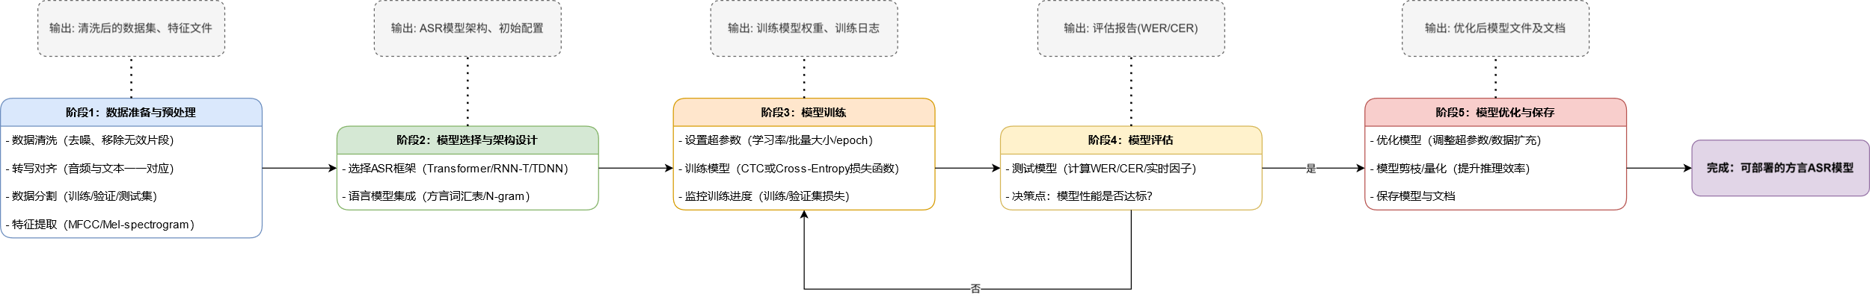
六、模型训练阶段
方言ASR模型训练遵循多阶段系统化流程：从数据预处理（数据清洗、特征提取与增强），到模型架构设计（集成方言语言模型）与超参数调优，通过CTC损失函数与GPU加速完成训练，最终基于WER/CER指标评估优化，输出可部署的高效方言识别模型，支持转写与应用开发。

Slide 15
教会学成·守正有为
第七部分
软件实施阶段

Slide 16
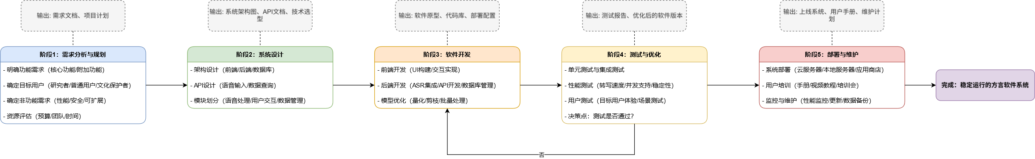
七、软件实施阶段
软件实施阶段涵盖需求分析与规划、系统设计、软件开发、测试与优化、部署与维护等环节，需明确功能及用户需求，完成架构设计与开发，经测试优化后部署上线并持续维护，以形成满足用户需求、支持方言保护的稳定软件系统。

Slide 17
教会学成·守正有为
第八部分
运维阶段

Slide 18
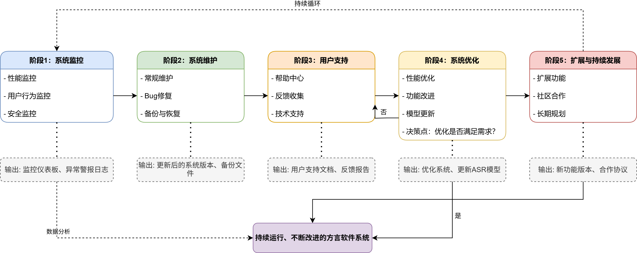
八、运维阶段
运维阶段涵盖系统监控、维护、用户支持、优化及扩展等方面，通过实时跟踪性能、修复问题、收集反馈、更新模型及拓展功能，保障方言软件系统稳定运行并持续发展，以支持方言保护与文化传承。

Slide 19
教会学成·守正有为
第九部分
总体架构

Slide 20
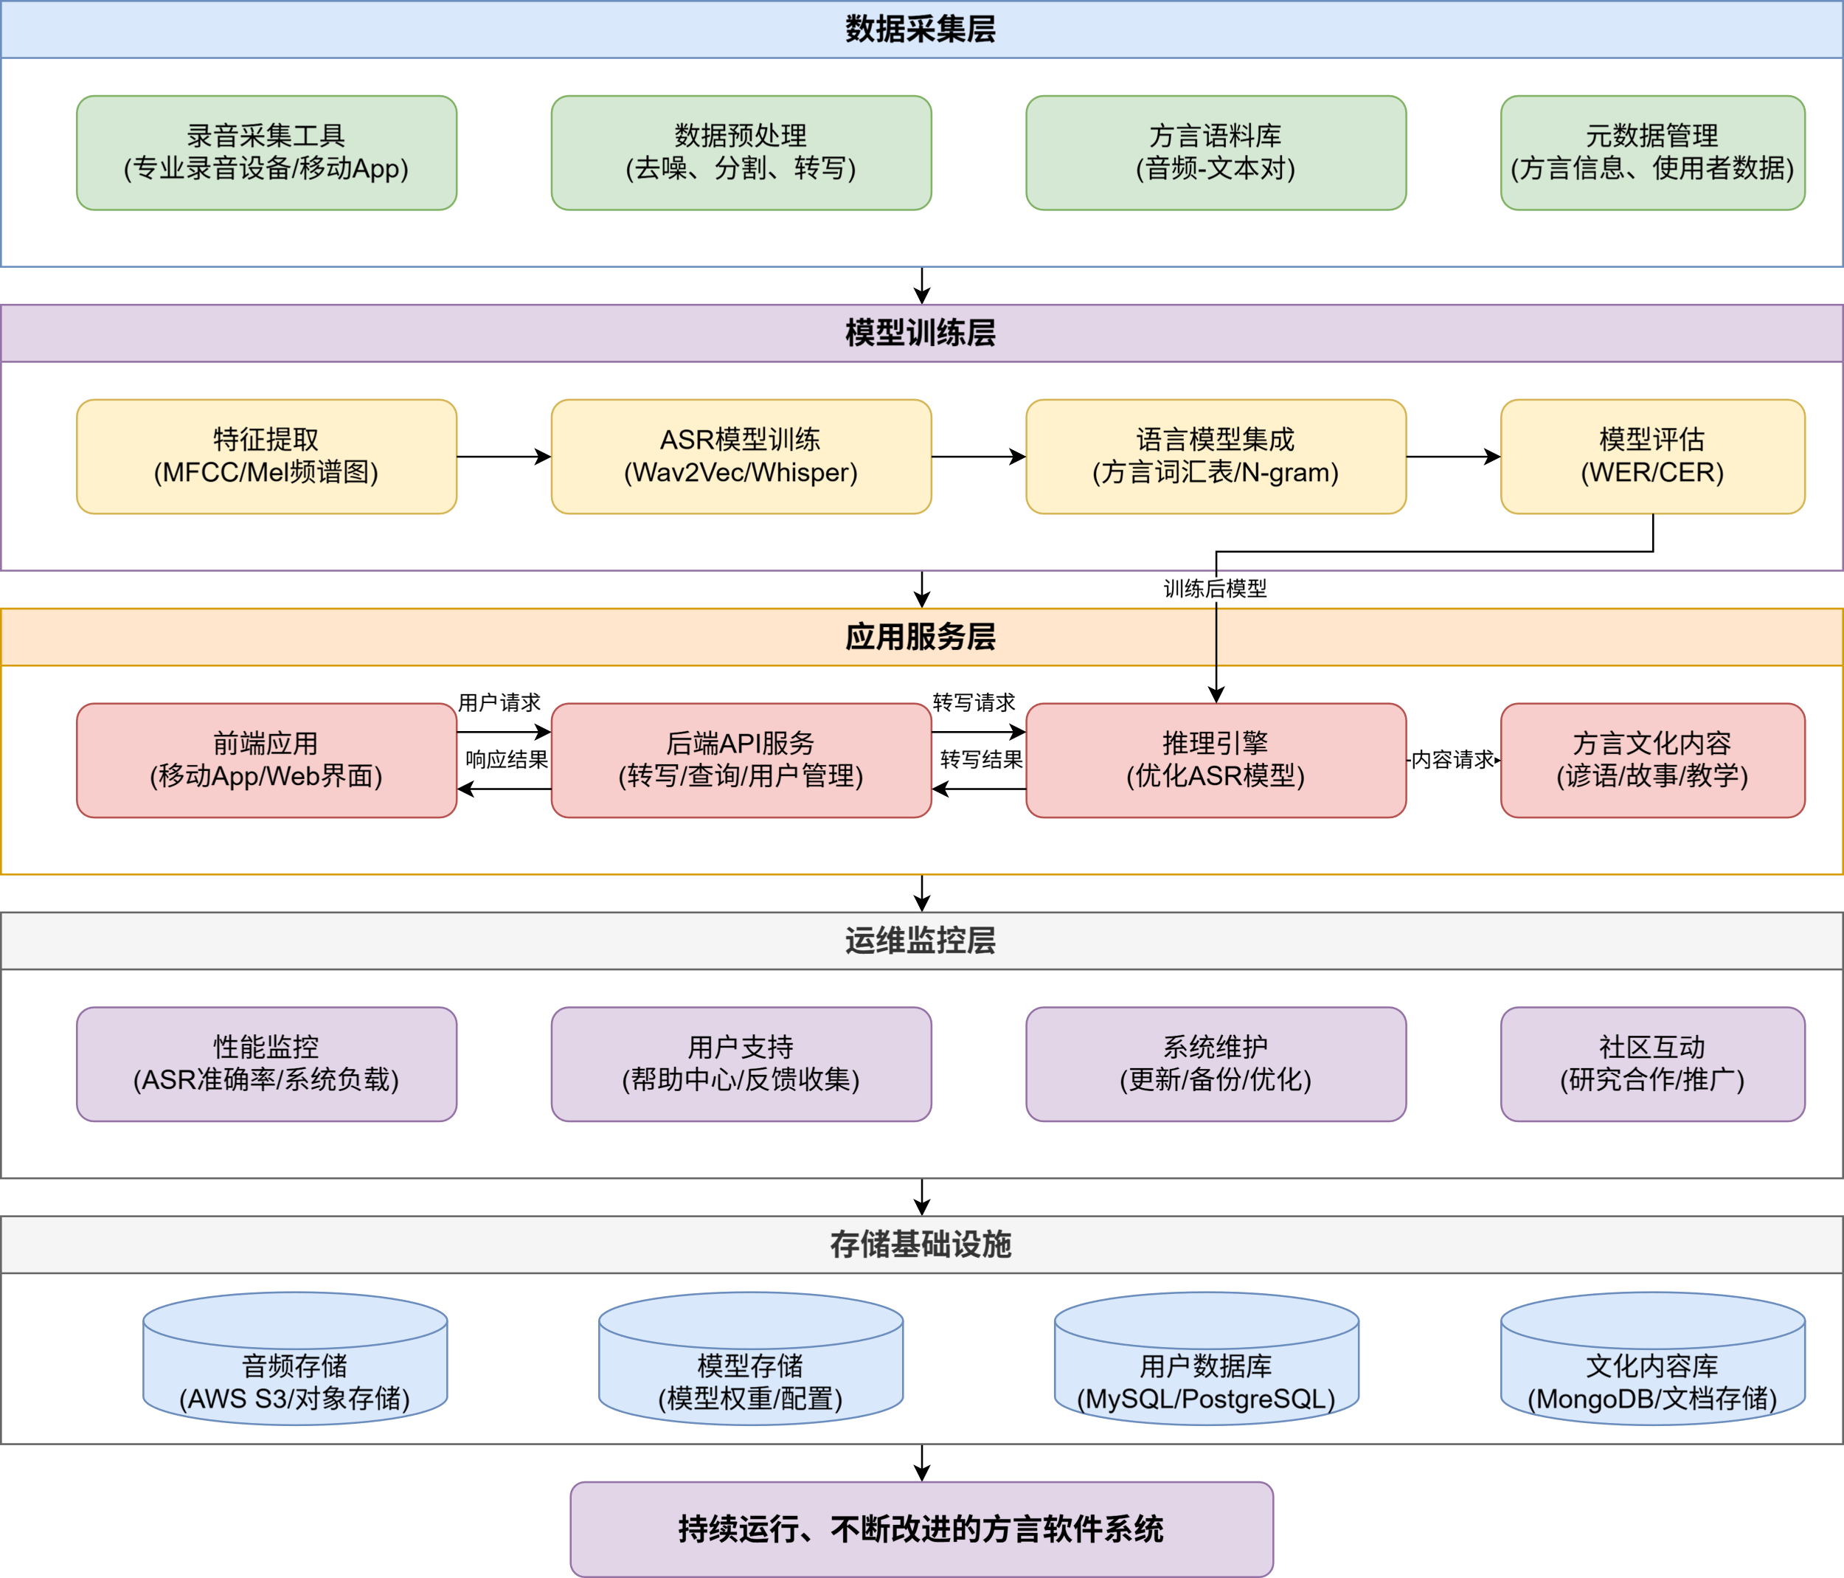
九、总体架构
该系统总体架构涵盖数据采集与存储、ASR模型训练、软件系统、运维与监控、用户与社区交互等模块，可实现方言语料收集、模型训练、软件应用及运维优化，支持方言保护与文化传承。

Slide 21
THANK YOU
教会学成·守正有为

